Slide 1

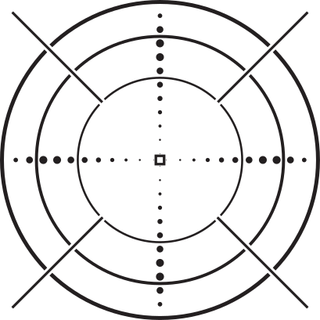

BDIA2 2025-2026
RADAR
PLATEFORME DE VEILLE CONCURRENTIELLE AUTONOME
PROPULSÉE PAR AGENT IA
Présenté par:
KONATE BACHIROU
SYLLA KARAMO
Prof WADIAI
Module: Technique de veille

Slide 2
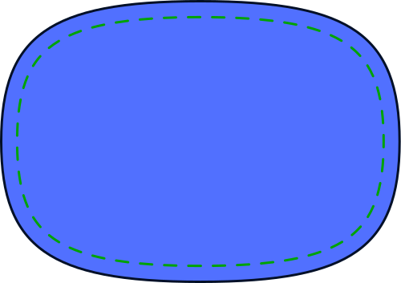
SOMMAIRE
BDIA2 2025-2026
1.Intruduction et vue d’ensemble
2.Architecture globale
3.Implementation moteur Agent
4.Conception de l’application
5.Tests et Demonstrations
6.Conclusion et perspective
Module: Technique de veille

Slide 3
BDIA2 2025-2026
1.Intruduction et vue d’ensemble
Module: Technique de veille

Slide 4

1.Intruduction et vue d’ensemble
BDIA2 2025-2026
Module: Technique de veille

Slide 5

1.Intruduction et vue d’ensemble
BDIA2 2025-2026
L’information stratégique sur ses rivaux est publique mais personne n'a le temps de la collecter, recouper et synthétiser efficacement.
La plupart des entreprises se contentent du bouche-à-oreille ou d'un tableur sans méthode.
Résultat : découverte tardive des changements, absence d'analyse structurée (SWOT, PESTEL), confusion entre rumeurs et faits, signaux faibles ignorés, aucune mémoire historique.
Le besoin = disposer d'une synthèse concurrentielle fiable, couvrant tout le cycle
Module: Technique de veille

Slide 6
1.Intruduction et vue d’ensemble
BDIA2 2025-2026
Livrer une plateforme capable de:
Collecter des informations utiliateur
Réaliser le cycle complet de veille
d’analyser les résultats (SWOT, PESTEL)
Proposer des actions concrètes
Fournir un rapport directement exploitable
De manière 100% autonome
La solution proposee s’articule autour d’un agent d’intelligence artificielle orchestre par OpenClaw,
Module: Technique de veille

Slide 7
1.Intruduction et vue d’ensemble
BDIA2 2025-2026
Module: Technique de veille

Slide 8
SOMMAIRE
BDIA2 2025-2026
1.Intruduction et vue d’ensemble
2.Architecture globale
3.Implementation moteur Agent
4.Conception de l’application
5.Tests et Demonstrations
6.Conclusion et perspective
Module: Technique de veille

Slide 9
BDIA2 2025-2026
2.Architecture globale
Module: Technique de veille

Slide 10
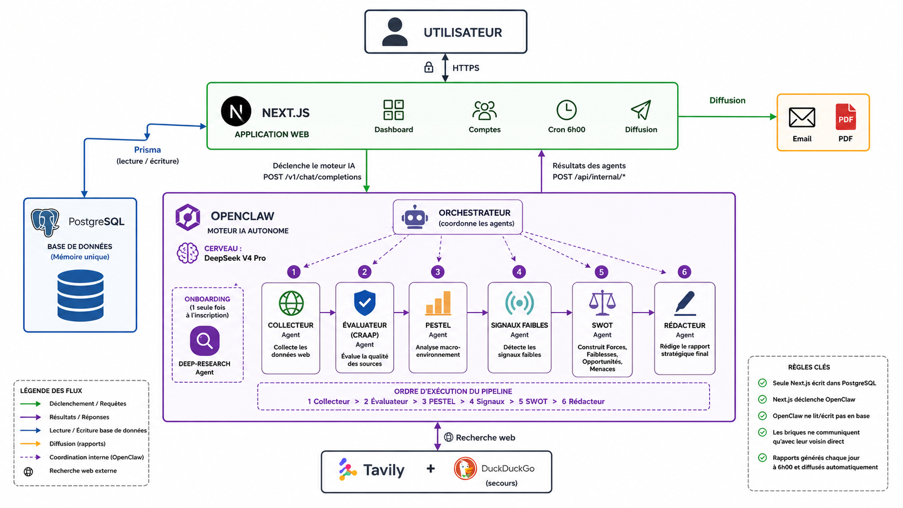
2.Architecture globale
BDIA2 2025-2026
Module: Technique de veille

Slide 11
2.Architecture globale
BDIA2 2025-2026
Module: Technique de veille

Slide 12
2.Architecture globale
BDIA2 2025-2026
Module: Technique de veille

Slide 13
SOMMAIRE
BDIA2 2025-2026
1.Intruduction et vue d’ensemble
2.Architecture globale
3.Implementation moteur Agent
4.Conception de l’application
5.Tests et Demonstrations
6.Conclusion et perspective
Module: Technique de veille

Slide 14
BDIA2 2025-2026
3.Implementation moteur Agent
Module: Technique de veille

Slide 15

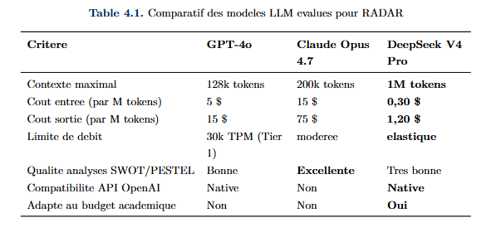
3.Implementation moteur Agent
BDIA2 2025-2026
CHOIX DU LLM
Module: Technique de veille

Slide 16
3.Implementation moteur Agent
BDIA2 2025-2026
CHOIX DU LLM
Module: Technique de veille

Slide 17

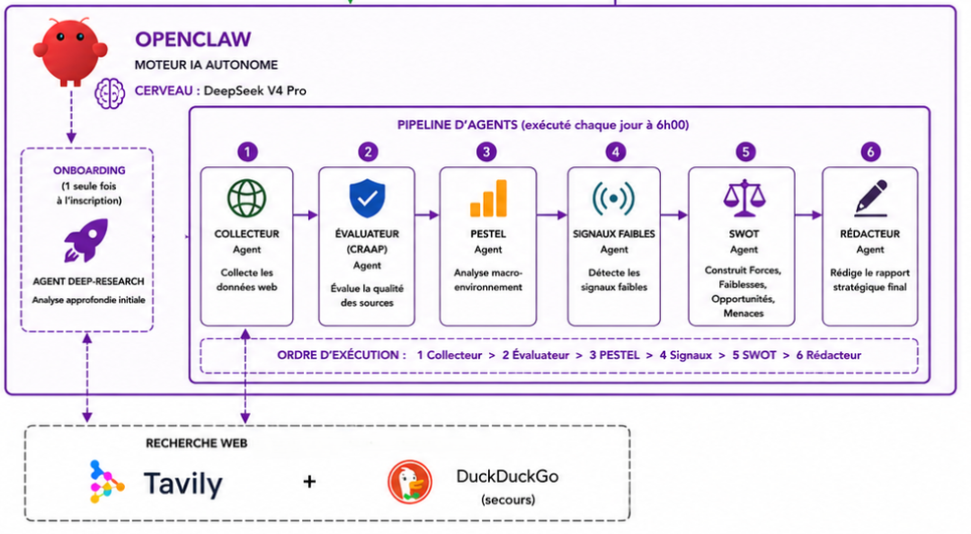

3.Implementation moteur Agent
BDIA2 2025-2026
ARCHITECTURE SKILLS VS AGENTS
section swap
CHOIX DU LLM
Module: Technique de veille

Slide 18
3.Implementation moteur Agent
BDIA2 2025-2026
CHOIX DU LLM
ARCHITECTURE SKILLS VS AGENTS
section swap
Module: Technique de veille

Slide 19
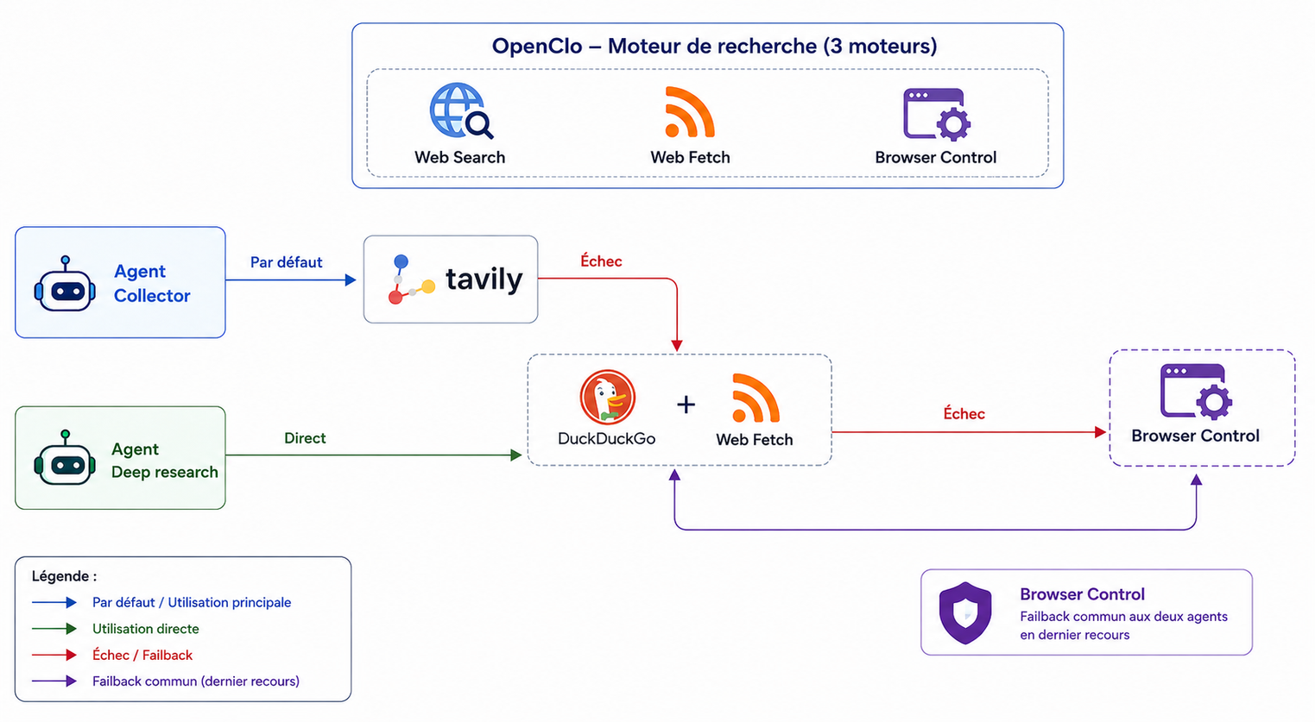

3.Implementation moteur Agent
BDIA2 2025-2026
ARCHITECTURE SKILLS VS AGENTS
ARCHITECTURE SKILLS VS AGENTS
CHOIX DU LLM
section swap
CONFIGURATION TECHNIQUE
section swap
Module: Technique de veille

Slide 20
3.Implementation moteur Agent
BDIA2 2025-2026
CHOIX DU LLM
CONFIGURATION TECHNIQUE
Module: Technique de veille

Slide 21

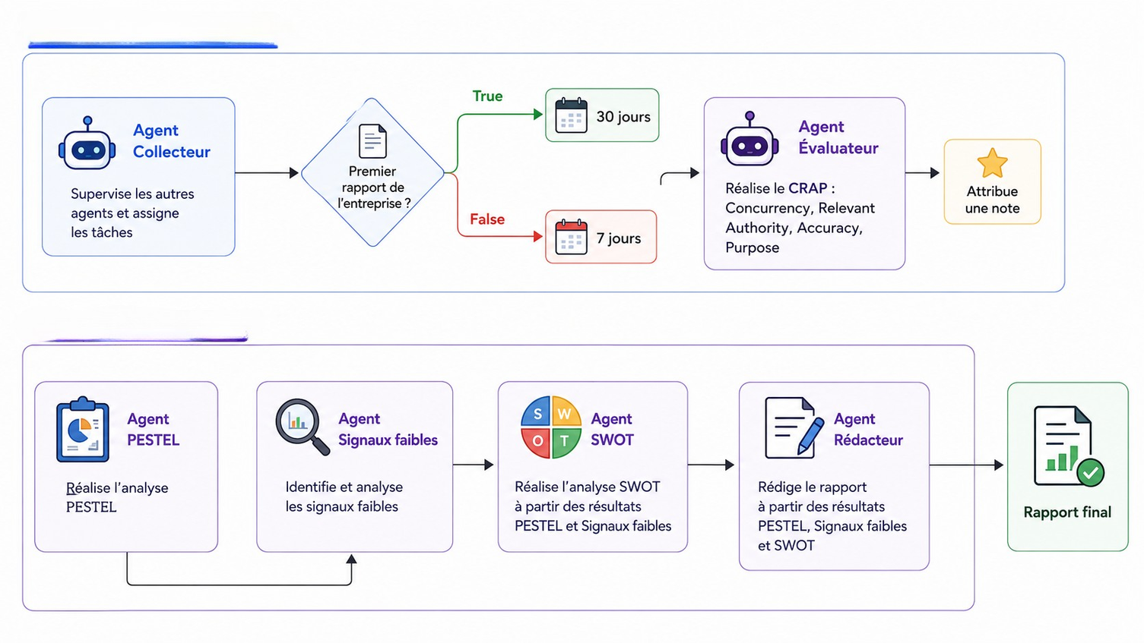
3.Implementation moteur Agent
BDIA2 2025-2026
ARCHITECTURE SKILLS VS AGENTS
CONFIGURATION DES SOUS AGENTS
section swap
CHOIX DU LLM
CONFIGURATION TECHNIQUE
Module: Technique de veille

Slide 22
3.Implementation moteur Agent
BDIA2 2025-2026
CHOIX DU LLM
CONFIGURATION DES SOUS AGENTS
Module: Technique de veille

Slide 23
3.Implementation moteur Agent
BDIA2 2025-2026
ARCHITECTURE SKILLS VS AGENTS
CHOIX DU LLM
CONFIGURATION DES SOUS AGENTS
section swap
Module: Technique de veille

Slide 24
SOMMAIRE
BDIA2 2025-2026
1.Intruduction et vue d’ensemble
2.Architecture globale
3.Implementation moteur Agent
4.Conception de l’application
5.Tests et Demonstrations
6.Conclusion et perspective
Module: Technique de veille

Slide 25
BDIA2 2025-2026
4.Conception de l’application
Module: Technique de veille

Slide 26
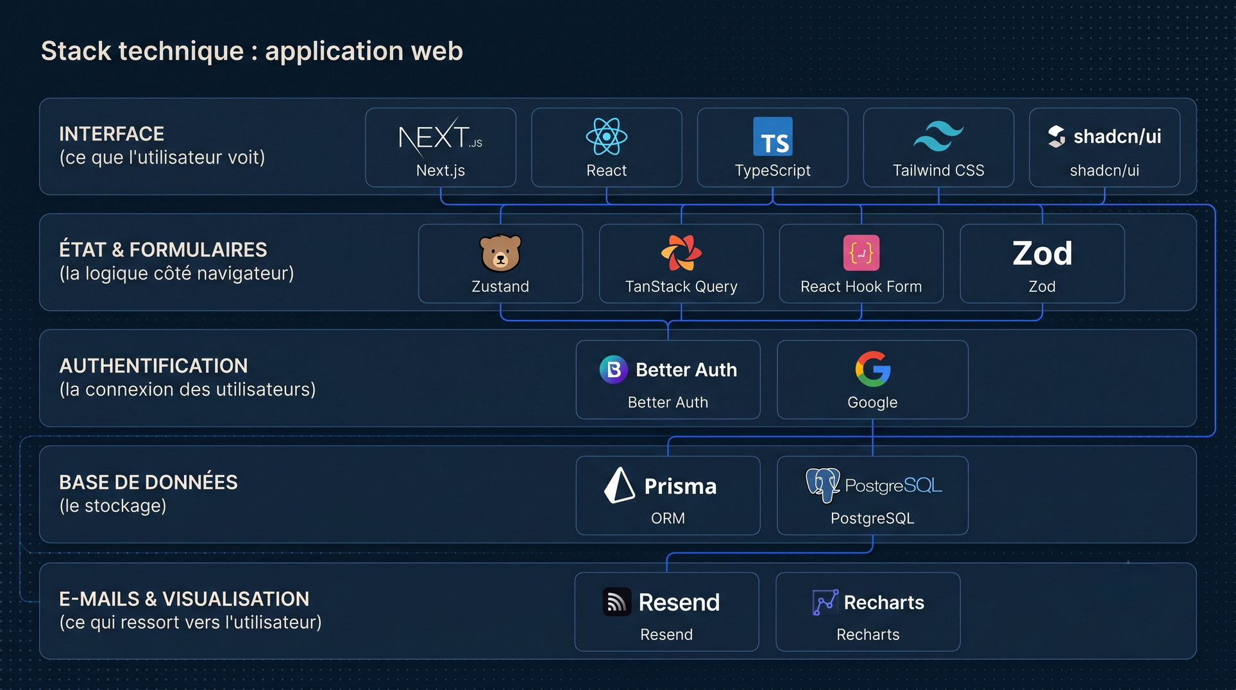
4.Conception de l’application
BDIA2 2025-2026
Module: Technique de veille

Slide 27
4.Conception de l’application
BDIA2 2025-2026
Module: Technique de veille

Slide 28
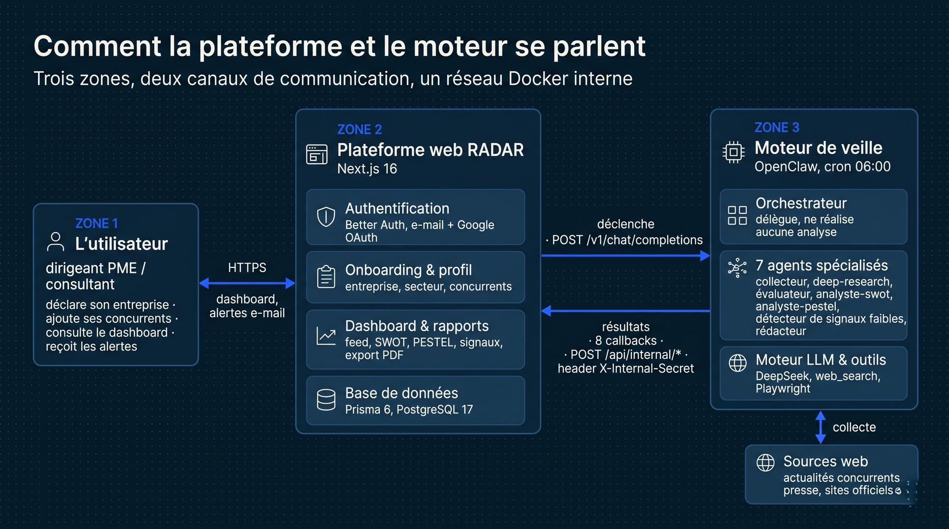
4.Conception de l’application
BDIA2 2025-2026
Module: Technique de veille

Slide 29
4.Conception de l’application
BDIA2 2025-2026
Module: Technique de veille

Slide 30
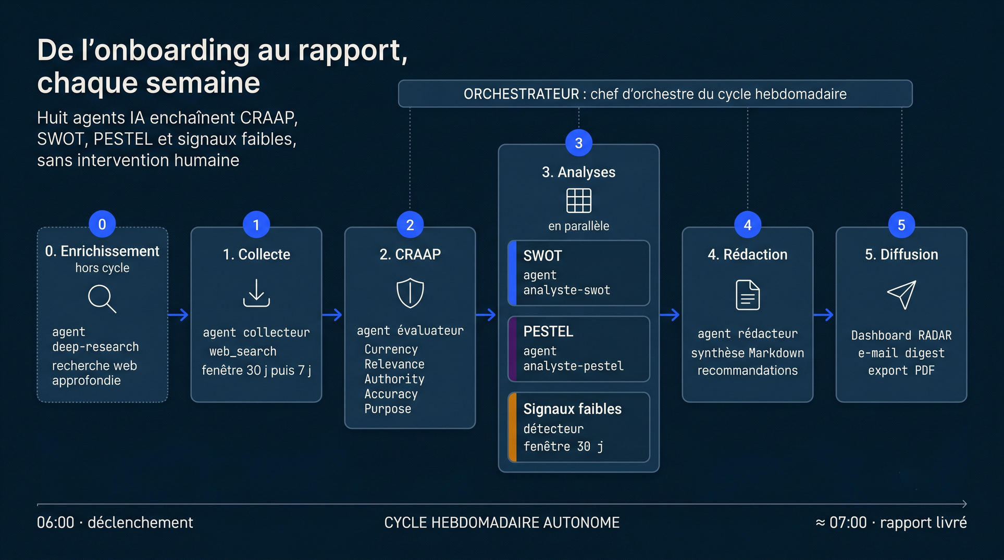
4.Conception de l’application
BDIA2 2025-2026
Module: Technique de veille

Slide 31
4.Conception de l’application
BDIA2 2025-2026
Module: Technique de veille

Slide 32
4.Conception de l’application
BDIA2 2025-2026
Module: Technique de veille

Slide 33
SOMMAIRE
BDIA2 2025-2026
1.Intruduction et vue d’ensemble
2.Architecture globale
3.Implementation moteur Agent
4.Conception de l’application
5.Tests et Demonstrations
6.Conclusion et perspective
Module: Technique de veille

Slide 34
BDIA2 2025-2026
5.Tests et Demonstrations
Module: Technique de veille

Slide 35
SOMMAIRE
BDIA2 2025-2026
1.Intruduction et vue d’ensemble
2.Architecture globale
3.Implementation moteur Agent
4.Conception de l’application
5.Tests et Demonstrations
6.Conclusion et perspective
Module: Technique de veille

Slide 36
BDIA2 2025-2026
6.Conclusion et perspective
Module: Technique de veille

Slide 37

6.Conclusion et perspective
BDIA2 2025-2026
RADAR répond à la question posée par le module M244 : comment transformer la méthodologie de veille strategique en un produit opérationnel Qui automatise le cycle de bout en bout ?
La réponse que nous avons construite n’est pas qu’une démonstration academique, c’est un logiciel déployable qui collecte, evalue, analyse et synthetise quotidiennement des informations concurrentielles pour une entreprise donnée
Module: Technique de veille

Slide 38
6.Conclusion et perspective
BDIA2 2025-2026
RADAR répond à la question posée par le module M244 : comment transformer la méthodologie de veille strategique en un produit opérationnel Qui automatise le cycle de bout en bout ?
La réponse que nous avons construite n’est pas qu’une démonstration academique, c’est un logiciel déployable qui collecte, evalue, analyse et synthetise quotidiennement des informations concurrentielles pour une entreprise donnée
Module: Technique de veille

Slide 39
SOMMAIRE
BDIA2 2025-2026
1.Intruduction et vue d’ensemble
2.Architecture globale
3.Implementation moteur Agent
4.Conception de l’application
5.Tests et Demonstrations
6.Conclusion et perspective
RADAR répond à la question posée par le module M244 : comment transformer la méthodologie de veille strategique en un produit opérationnel Qui automatise le cycle de bout en bout ?
La réponse que nous avons construite n’est pas qu’une démonstration academique, c’est un logiciel déployable qui collecte, evalue, analyse et synthetise quotidiennement des informations concurrentielles pour une entreprise donnee
Module: Technique de veille

Slide 40

BDIA2 2025-2026
Choukrane
Module: Technique de veille

